Slide 1
Chủ đề 3: ĐẠI CƯƠNG HOÁ HỌC HỮU CƠ
Bài 8
HỢP CHẤT HỮU CƠ VÀ HOÁ HỌC HỮU CƠ
I
Hợp chất hữu cơ và hoá học hữu cơ
II
Đặc điểm chung của các hợp chất hữu cơ
III
Phân loại các hợp chất hữu cơ
IV
Nhóm chức
V

Slide 2

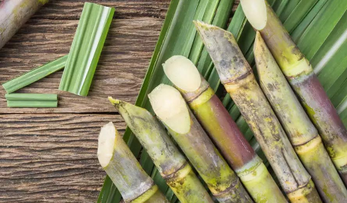
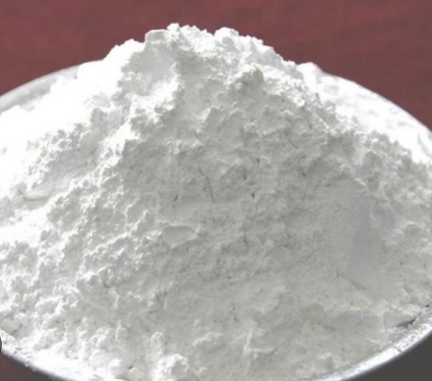
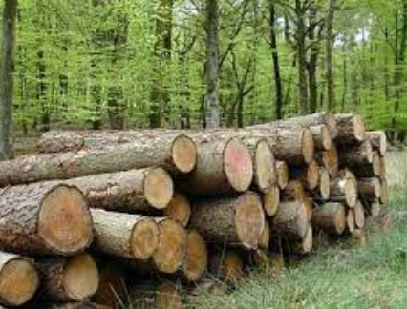
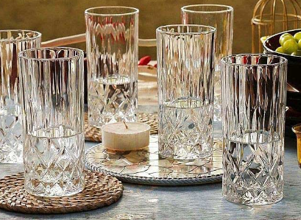

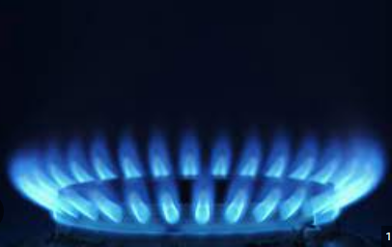
Chất nào là chất hữu cơ, chất nào là chất vô cơ? Cho biết một số ứng dụng của chất hữu cơ trong đời sống?
saccharose (C₁₂H₂₂O₁₁)
celullose ((C₆H₁₀O₅)_{n})
calcium sulfate (CaSO₄)
acetylsalicylic acid, C₉H₈O₄)
propane (C₃H_{8­}­)
silicon dioxide (SiO₂)

Slide 3
I
HỢP CHẤT HỮU CƠ VÀ HOÁ HỌC HỮU CƠ
Mở đầu
HC hữu cơ | HC vô cơ
saccharose (C₁₂H₂₂O₁₁) celullose ((C₆H₁₀O₅)_{n}) acetylsalicylic acid, C₉H₈O₄ propane (C₃H_{8­}­) | calcium sulfate (CaSO₄) silicon dioxide (SiO₂)
- Thí nghiệm: Đốt cháy ethanol (cồn)
- Hiện tượng: Ethanol cháy cho ngọn lửa màu xanh, phản ứng toả nhiều nhiệt.
- PTHH: C₂H₅OH (l) + 3O_{2­} (g) → 2CO₂ (g) + 3H₂O (l)

Slide 4
I
HỢP CHẤT HỮU CƠ VÀ HOÁ HỌC HỮU CƠ
Khái niệm
HCHC là hợp chất của carbon (trừ một số hợp chất như CO, CO₂, muối carbonate, các cyanide, carbide,…)
Hoá học hữu cơ là ngành hoá học nghiên cứu về các HCHC.
II
ĐẶC ĐIỂM CHUNG CỦA CÁC HỢP CHẤT HỮU CƠ
1. Thành phần nguyên tố
- Nhận xét:
Trong thành phần của HCHC nhất thiết phải có C, hay gặp H, O, N; ít gặp hơn là P, halogen, S,..
- CTTQ của HCHC:
C_{x}H_{y}O_{z}N_{t}...

Slide 5
II
ĐẶC ĐIỂM CHUNG CỦA CÁC HỢP CHẤT HỮU CƠ
2. Đặc điểm cấu tạo
Câu hỏi
1. Dựa vào độ âm điện của các nguyên tố C, H, O, N, P, giải thích vì sao liên kết giữa nguyên tử của các nguyên tố này với nhau lại la liên kết CHT.
Lời giải
Các nguyên tử phi kim (C, H, O, N, P) có độ âm điện khác nhau không nhiều nên liên kết hoá học trong phân tử HCHC chủ yếu là liên kết CHT.
Loại liên kết trong phân tử HCHC: chủ yếu là liên kết cộng hoá trị.

Slide 6
II
ĐẶC ĐIỂM CHUNG CỦA CÁC HỢP CHẤT HỮU CƠ
2. Đặc điểm cấu tạo
Câu hỏi
2. Sự kết hợp của bốn nguyên tử carbon với nhau có thể hình thành các loại mạch carbon như ở hình dưới:
CH₃-CH₂-CH₂-CH₃ (1) CH₃-CH-CH₃ (3)
H₂C-CH₂ |
| | CH₃
H₂C-CH₂ (2) CH₃
|
CH
/\
H₂C-CH₂ (4)
Hãy chỉ ra chất nào có mạch carbon hở không phân nhánh, chất nào có mạch carbon hở phân nhánh và chất nào có mạch vòng.

Slide 7
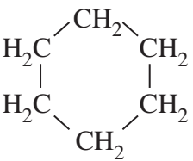

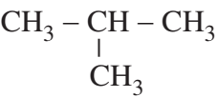
II
ĐẶC ĐIỂM CHUNG CỦA CÁC HỢP CHẤT HỮU CƠ
2. Đặc điểm cấu tạo
Lời giải
Mạch hở, không phân nhánh: (1)
Mạch hở, phân nhánh: (3)
Mạch vòng: (2); (4)
Nguyên tử C có thể liên kết trực tiếp với nhau tạo thành mạch carbon.
- Ví dụ
Mạch hở không nhánh
Mạch hở có nhánh
Mạch vòng

Slide 8
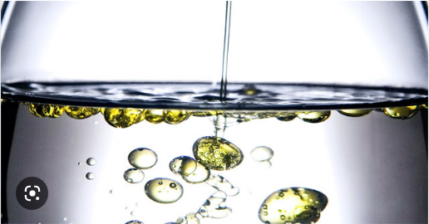
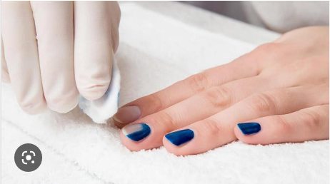

II
ĐẶC ĐIỂM CHUNG CỦA CÁC HỢP CHẤT HỮU CƠ
3. Tính chất vật lí
- Tính tan:
Ít tan trong nước nhưng tan tốt trong dung môi hữu cơ.
- Nhiệt độ nóng chảy và nhiệt độ sôi:
Thấp, dễ bay hơi.

Slide 9
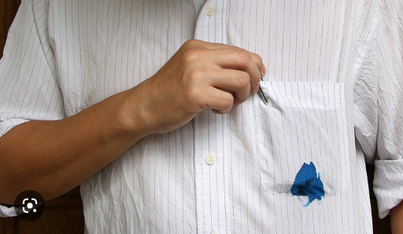
II
ĐẶC ĐIỂM CHUNG CỦA CÁC HỢP CHẤT HỮU CƠ
3. Tính chất vật lí
Câu hỏi
Người ta thường dùng chất gì để loại bỏ vết sơn móng tay hay vết mực bút bi dây trên áo? Chất đó là chất vô cơ hay chất hữu cơ? Có thể dùng nước để rửa các vết màu này không? Vì sao?
Lời giải
Để loại bỏ vết sơn móng tay hay vết mực bút bi dây trên áo người ta thường dụng aceton (HCHC).
Không thể dùng nước để rửa các vết màu này vì các HCHC thường ít tan trong nước.

Slide 10
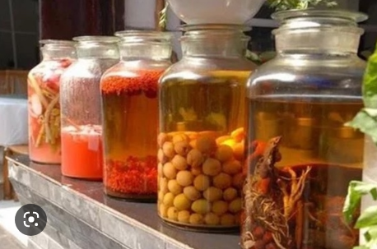
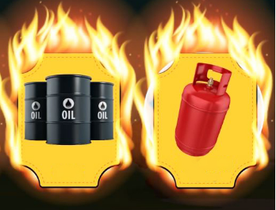
II
ĐẶC ĐIỂM CHUNG CỦA CÁC HỢP CHẤT HỮU CƠ
4. Tính chất hoá học
- Phản ứng hoá học của hợp chất hữu cơ thường xảy ra chậm và theo nhiều hướng khác nhau, tạo thành hỗn hợp các sản phẩm.
- HCHC thường kém bền với nhiệt và dễ cháy.

Slide 11
II
ĐẶC ĐIỂM CHUNG CỦA CÁC HỢP CHẤT HỮU CƠ
4. Tính chất hoá học
Câu hỏi
3. Cho phản ứng đốt cháy 1 mol ethanol (C₂H₆O):
C₂H₆O (l) + 3O₂ (g) → 2CO₂ (g) + 3H₂O (g) ∆_{f}H⁰₂₉₈ = 1 300 kJ
Phản ứng trên là phản ứng thu nhiệt hay toả nhiệt? Dự đoán về mặt năng lượng, phản ứng trên xảy ra thuận lợi hay không.
Lời giải
Phản ứng trên là phản ứng toả nhiệt và xảy ra thuận lợi.

Slide 12
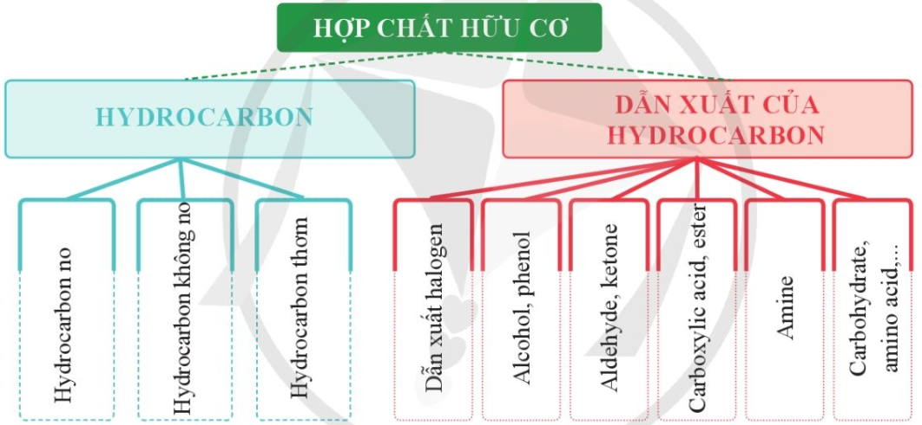
III
PHÂN LOẠI CÁC HỢP CHẤT HỮU CƠ

Slide 13
III
PHÂN LOẠI CÁC HỢP CHẤT HỮU CƠ
- Dựa theo thành phần HCHC được chia thành:
+ Hydrocarbon
(CTTQ: C_{x}H_{y})
+ Dẫn xuất của hydrocarbon
(CTTQ: C_{x}H_{y}O_{z}; C_{x}H_{y}O_{z}N_{t},...)
Câu hỏi
4. Cho các hợp chất: C₃H₆ (1), C₇H₆O₂ (2), CCl₄ (3), C₁₈H₃₈ (4), C₆H₅N (5) và C₄H₄S (6). Trong các hợp chất trên, hợp chất nào là hydrocarbon, hợp chất nào là dẫn xuất của hydrocarbon
Lời giải
+ Hydrocarbon: (1); (4);
+ Dẫn xuất của hydrocarbon: (2); (3); (5); (6).

Slide 14
IV
NHÓM CHỨC
Câu hỏi
5. Các hợp chất CH₃CHO, C₂H₅CHO, C₃H₇CHO và C₆H₁₃CHO có một số tính chất giống nhau (bị oxi hoá thành carboxylic acid, bị khử thành alcohol,...). Nhóm các nguyên tử nào có trong thành phần của những chất trên đã làm cho chúng có tính chất giống nhau?
Lời giải
Nhóm –CHO
1. Khái niệm
- Ví dụ
+ Nhóm chức alcohol: -OH
+ Nhóm aldehyde: -CHO
+ Nhóm carboxylic acid: -COOH
Nhóm chức là nguyên tử hay nhóm nguyên tử gây ra những TCHH đặc trưng của HCHC.

Slide 15
IV
NHÓM CHỨC
1. Khái niệm
Câu 6
$$\text{M}\text{ộ}\text{t} \text{h}\text{ợ}\text{p} \text{ch}\text{ấ}\text{t} \text{h}\text{ữ}\text{u} \text{c}\text{ơ }\text{X} \text{ch}\text{ứ}\text{a}\text{ đồ}\text{ng} \text{th}\text{ờ}\text{i} \text{hai} \text{nh}\text{ó}\text{m} \text{ch}\text{ứ}\text{c} \text{alcohol} \text{v}\text{à }\text{aldehyde}\text{. }\text{Khi}\text{ đó, }\text{h}\text{ợ}\text{p} \text{ch}\text{ấ}\text{t} \text{ch}\text{ấ}\text{t} \text{X} \text{s}\text{ẽ}$$
A
Chỉ thể hiện các TCHH đặc trưng của alcohol
B
Chỉ thể hiện các TCHH đặc trưng của aldehyde
C
C
Thể hiện các tính chất hoá học đặc trưng của cả alcohol và aldehyde
D
Không thể hiện tính chất hoá học đặc trưng của cả alcohol và aldehyde

Slide 16
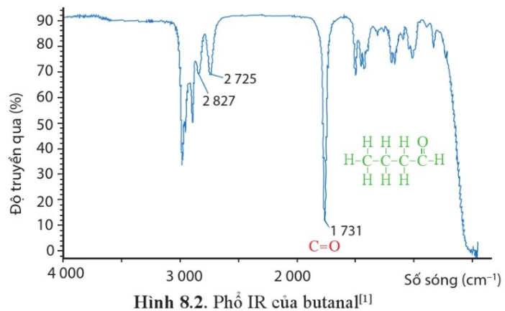
IV
NHÓM CHỨC
2. Xác định nhóm chức bằng phổ hồng ngoại
Tín hiệu đặc trưng của liên kết C-H
Tín hiệu đặc trưng của liên kết C=O
Nhận xét:
Có thể phân biệt các HCHC dựa vào phổ hồng ngoại của chúng.

Slide 17
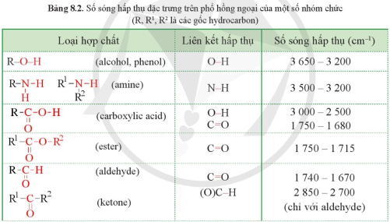
IV
NHÓM CHỨC
2. Xác định nhóm chức bằng phổ hồng ngoại

Slide 18
Hợp chất của carbon là hợp chất hữu cơ, trừ một số hợp chất như CO, CO₂, muối carbonate, các cyanide, các carbide,…
Hợp chất hữu cơ thường ít tan trong nước, tan nhiều trong dung môi hữu cơ; thường dễ cháy và kém bền với nhiệt.
Phản ứng của các hợp chất hữu cơ thường xảy ra chậm và theo nhiều hướng, tạo thành hỗn hợp các sản phẩm.
Nhóm chức là nguyên tử hay nhóm nguyên tử gây ra những tính chất hoá học đặc trưng của hợp chất hữu cơ. Có thể xác định được nhóm chức trong phân tử hợp chất hữu cơ dựa vào tín hiệu hấp thụ đặc trưng trên phổ hồng ngoại của nó.

Slide 19
CỦNG CỐ
Bài 3 (SGK-56)
Cho phản ứng:
CH₃-C-OH + CH₃CH₂OH
||
O
CH₃-C-O-CH₂cH₃ + H₂O
||
O
a) Có những nhóm chức nào trong phân tử mỗi chất hữu cơ ở phản ứng trên?
b) Sau khi tiến hành phản ứng một thời gian, người ta tách được một chất hữu cơ tinh khiết từ hỗn hợp phản ứng. Có thể ghi và sử dụng phổ hồng ngoại của chất lỏng này để xác định chất đó là CH₃COOCH₂CH₃ hay CH₃COOH hoặc CH₃CH₂OH được không? Vì sao?
Lời giải
a) Có những nhóm chức: alcohol (-OH); carboxylic acid (-COOH) và ester (-COO-) ở phản ứng trên.
b) Có thể sử dụng phổ hồng ngoại vì mỗi nhóm chức khác nhau sẽ thể hiện các đỉnh hấp thụ khác nhau.

